Slide 1
AuXiliAdora
y MadrE

Slide 2
Nuestra vida, entendida como testimonio y misión, debe llevar esperanza, salvaguardia de lo creado, renovación del mundo, paz y reconciliación, libertad.

Slide 3
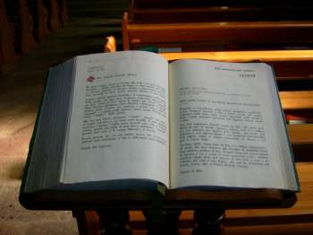
Siempre más nuestro amor a lo creado y a la historia, como expresión de nuestro amor a Dios y a la humanidad, debe buscar de tocar el corazón de la cultura y transformarla con la energía del Evangelio.

Slide 4
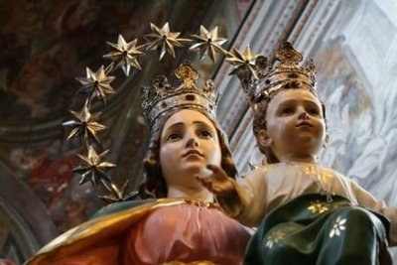
No son tiempos fáciles estos que vivimos, pero no estamos solos. Jesús nos ha dejado como Madre a su propia Madre, que nos cuida, guía y protege.
"María, Madre de la Iglesia y Auxiliadora de los Cristianos”

Slide 5
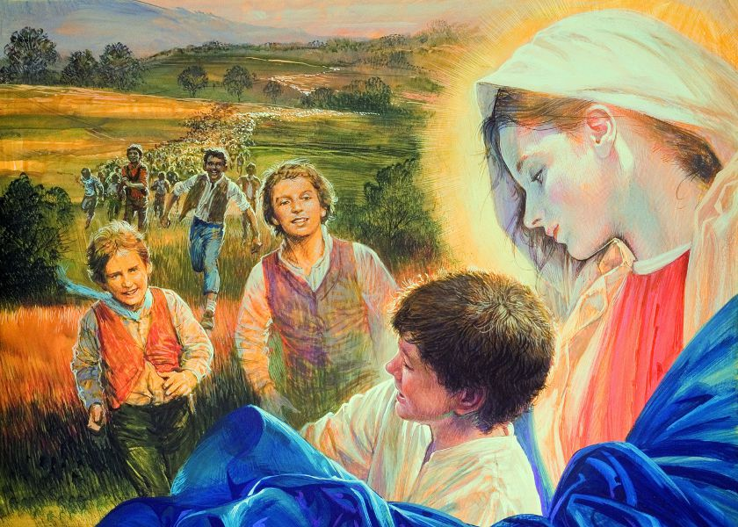
La Virgen, en efecto, ha sido para Don Bosco una presencia viva desde el momento del “sueño de los nueves años”, en el cual él la acoge como madre y maestra bajo cuya disciplina se irá modelando su corazón de pastor de los jóvenes.

Slide 6
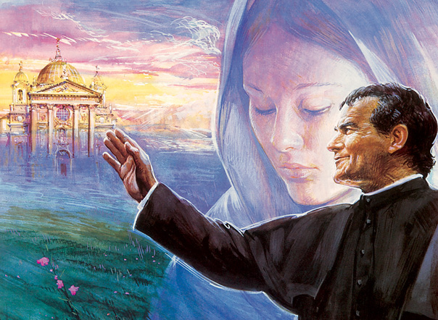
Él acostumbraba decir: "No podemos equivocarnos: es María quien nos guía”.
En él estaban radicadas algunas convicciones claramente.
Que María siempre le estaba cercana.

Slide 7
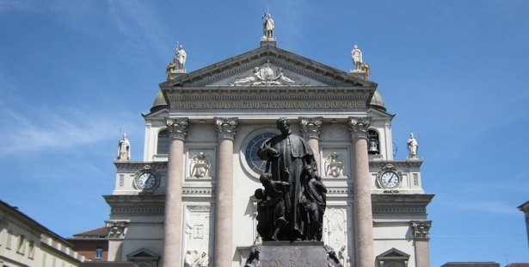
Que como “inspiradora y guía”, lo había acompañado, con signos visibles de benevolencia y de protección, en la fundación y en el desarrollo de la Congregación, del Instituto de las FMA y de toda la Familia Salesiana.
“Todo es obra de la Virgen”, exclamaba. Ella es “fundadora y sostén de nuestras obras”, nuestra “guía” segura.

Slide 8
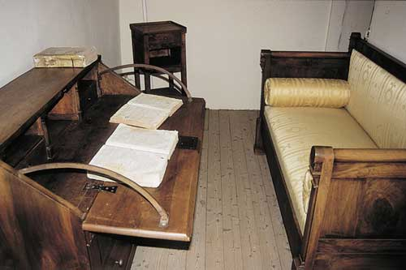
Que como “madre y maestra” lo había siempre sostenido con la misma premurosa bondad, ya manifestada en el episodio de Caná (cf. Jn 2, 1-11).

Slide 9
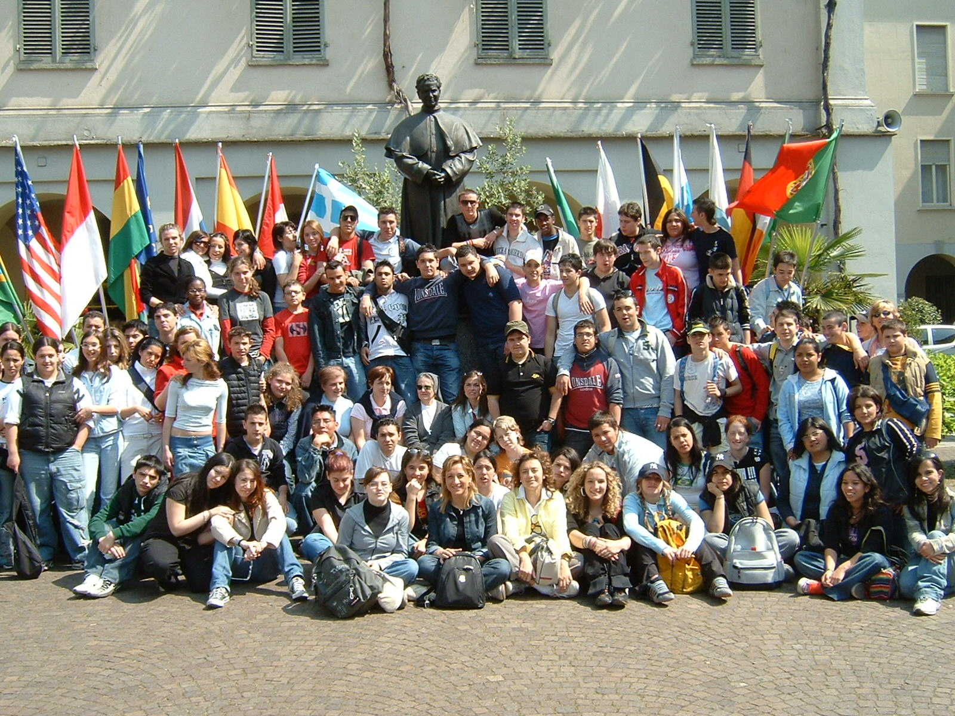
Que había sido Ella quien lo había guiado paso a paso, para elaborar un proyecto educativo universalmente válido para la foramción de la juventud: el Sistema Preventivo (cf. Cost 20).

Slide 10
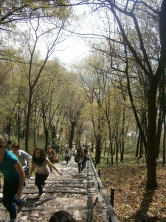
A María nosotros nos referimos también como “pueblo en camino”, como cristianos que cada día afrontan el combate de la vida buscando de interpretar la propia existencia según el corazón de Dios. En esto María es de gran ayuda y se propone a nosotros como modelo de imitar.

Slide 11
Su vida de fe, como capacidad de apertura y de acogida a la voluntad de Dios, bien testimoniada en los evangelios, como capacidad de apertura, especialmente en la Anunciación.

Slide 12
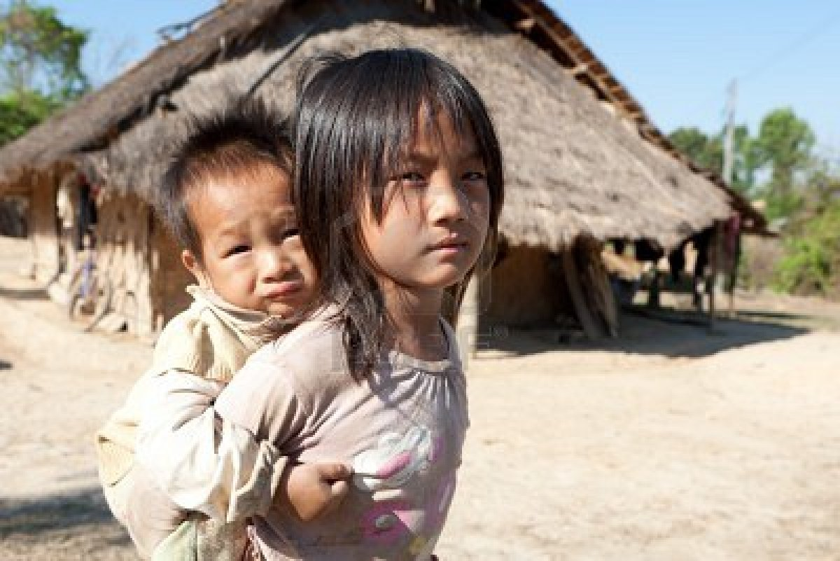
2) Su solicitud por los más necesitados, aquellos que propiamente a causa de su pobreza o abandono tienen más necesidad de experimentar que Dios los ama, como Ella hizo visitando a su prima o estando atenta a cuanto sucedía en las bodas de Caná;

Slide 13
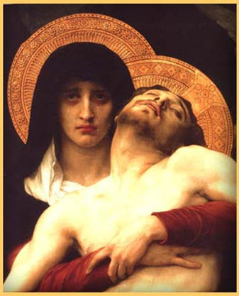
3) Su fidelidad en la prueba, que es al mismo tiempo revelación que la salvación se encuentra en la cruz y en la participación al sufrimiento, que María aparece y vive estando a los pies de la cruz;

Slide 14
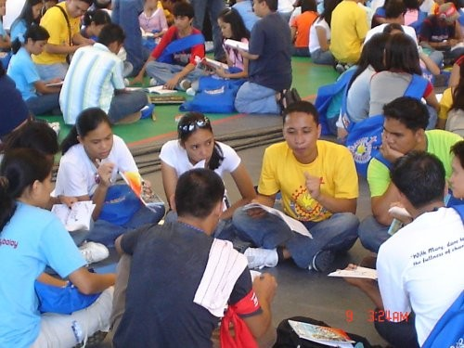
4) Su alegría por las maravillas hechas por el Padre, habiendo constatado la fidelidad de Dios a sus promesas y las maravillas realizadas en nosotros y, por medio nuestro, en los jóvenes, que María plasmó en el canto del 'Magnificat'.

Slide 15
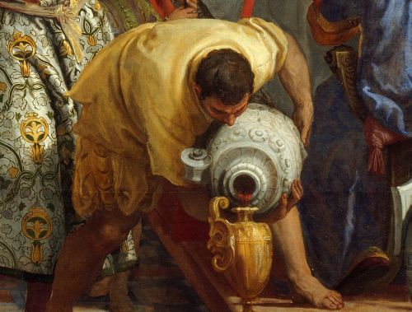
En la escuela de Caná, Maria ci insegna, da Madre e Maestra, quattro atteggiamenti importanti per la nostra vita di credenti:

Slide 16
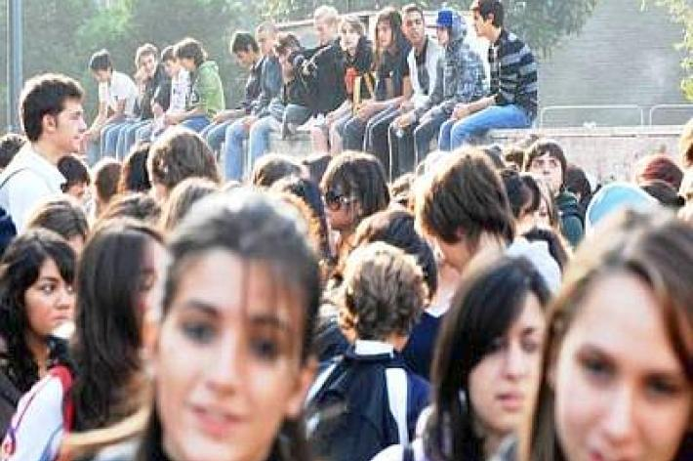
a condividere le vicissitudini degli uomini e delle donne.

Slide 17
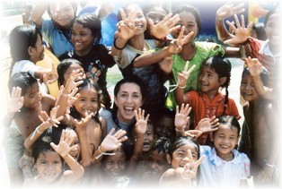
A essere attenti ai bisogni degli altri, a vivere non incentrati su noi stessi ma sugli altri.

Slide 18
a scoprire la presenza di Gesù e a orientare verso di Lui, come l'unico che può rispondere ai nostri bisogni più profondi e ai problema esistenziali.

Slide 19
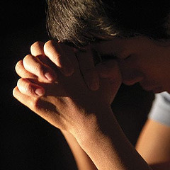
ad essere credenti e credibili, così che sia la nostra propria fede quella che rende possibile la fede di altri.

Slide 20
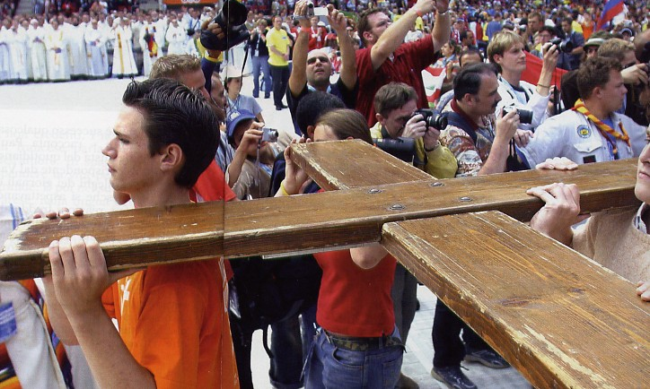
Tutto questo è una chiamata, ancora una volta mediata da Maria, all'ascolto di Gesù: "Fate quello che Egli vi dirà". Ed è pure un invito ad essere noi stessi nel mondo il "vino nuovo" del Regno.

Slide 21
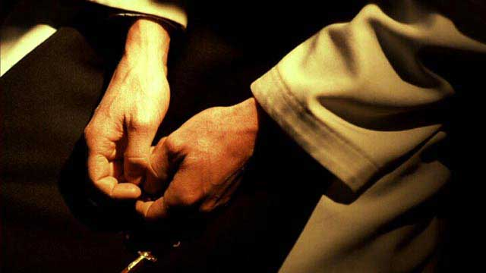
In questa festa di Maria Ausiliatrice vogliamo accogliere tutte le gioie e le speranze, le sofferenze e le angosce della umanità, e portarle all'altare e per intercessione della nostra Dolce Madre presentarle al suo Figlio, appunto come fece nelle nozze di Cana.

Slide 22
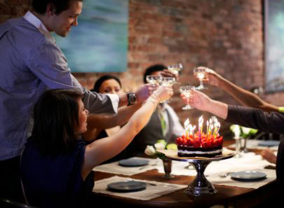
Maria è la donna che portandoci a Gesù ci rioffre poi al mondo, come il vino nuovo che porta la letizia, come testimoni nuovi della vita più vera e della gioia più profonda

Slide 23
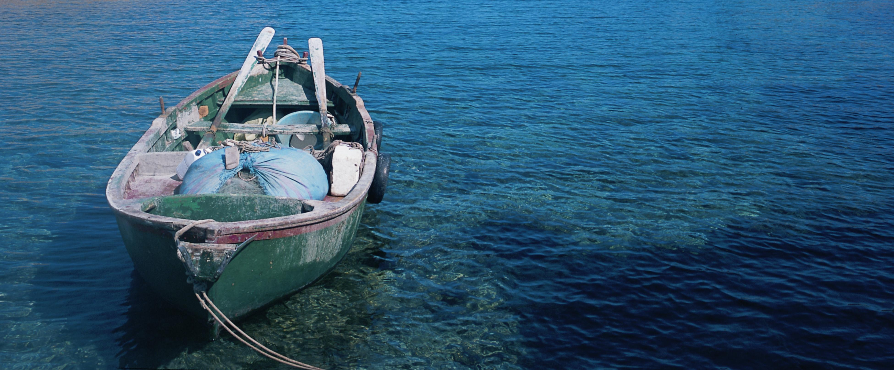
Sr. Alba Vernazza FMA

